Slide 1
Modernisma mākslas kodu veicināta IKT produktu inovācija Nr. 1.1.1.2/VIAA/1/16/106 Ieva Gintere

Slide 2
Pētījuma problēma
Modernisma mākslas teorija un prakse:
1) noslēgta telpa
2) neērta teritorija
Modernisma kultūras vēsturiskais mērķis: atšķirties no populārās kultūras
nekad nav bijusi plaši pieejama, vienmēr diskrēta
snobiska: nepiederošām personām slēgta
nekad nav bijusi masu kultūra
pieprasa augstu teorētisko zināšanu līmeni
liela intelektuālā slodze uztvērējam

Slide 3
MMT: zināšanu depozīts
aizvērta zināšanu un ideju krātuve
slēpti kodi, šifrēti vēstījumi, sarežģīta valoda
spožas idejas
Kā MMT depozītu padarīt lietojamu?
Modernisma estētikas idejas – tīrās mākslas lauks
Atdeve (atgriezeniskā saite) ir vāja
Kopīgais labums (common good) ir nepietiekams

Slide 4
Pētījuma jautājumi (darba versija)
Kā atvērt šo slēgto telpu?
Kā savienot ikdienā lietojamos digitālos medijus un produktus ar akadēmiskajām zināšanām?
Uzdevumi (darba versija)
Pārtulkot modernisma mākslas kodus vienkāršākā valodā
Padarīt to vieglāk pieejamu
Telpu savienošana
Zināšanu pārnese, ideju imports
Iespējama kolektīvās zemapziņas situācija

Slide 5
Mērķi: pārnest zināšanas no modernisma mākslas teorijas uz IKT produktu izstrādes jomu (kā arī atrast kopsaucējus, saprast tradīcijas specifiku)
Hipotēze (darba versija): ikdienā lietojamos produktos ir atrodami MMT kodi (piem., spēle Rough Rush), bet MT zināšanas netiek pietiekami plaši izmantotas
Virsmērķis: paredzēt nākotnes IKT produktu perspektīvu šķērsojumā ar modernās mākslas teoriju

Slide 6
Pētījuma 1. aktivitāte
Kādi kodi vērojami IKT produktu telpā?
Pirmie secinājumi: IKT pragmatiski orientētie produkti ir būtiski atšķirīgi no tīrās mākslas
Kā jauno mediju mākslas principi varētu ietekmēt IKT produktus?

Slide 7
Metodes
Semiotiskā analīze
Delfu metode
Zinātniskās pētniecības dizains (Design science research)
EKD analīze (enterprise knowledge development)
QFD (quality function deployment)

Slide 8
Patreiz iesaistītās personas
Cube - your digital agency for building a better web
Datorspēļu veidotāji
Jauno mediju mākslas pārstāvji

Slide 9
1. aktivitāte. Modernisma kodu šķērsojums ar IKT
Ieskats jauno mediju mākslas vēsturē
Jauno mediju mākslas teorētiskā bāze: modernisma paradigma
Koda jēdziens (Sosīrs, Pīrss). Aizslēgto durvju princips
Kods: noslēgta zīme

Slide 10
Teorētiskais mantojums
Modernisma kodi tradicionālajos un jauno mediju mākslas žanros
MMT pamatlicēji: Platons, Imanuels Kants, Žaks Lakāns, Žaks Deridā, Žans Fransuā Liotārs, Sūzena Sontāga u. c. teorijas

Slide 11
Kādi varētu būt IKT vides un modernitātes saskares punkti?
Kodi:
Interteksts
Nejaušība
Laiktelpa
Tīrā forma
Neīstums, mākslīgums
Kļūdu, vīrusu estētika (nobīde, savādais, nepareizais)
Savvaļas pieeja, alternatīvā dabiskuma izpratne
Pakļautība
Ielaušanās (hacking)

Slide 12
Gints Gabrāns SAN (2016-) http://web.san.lv

Slide 13
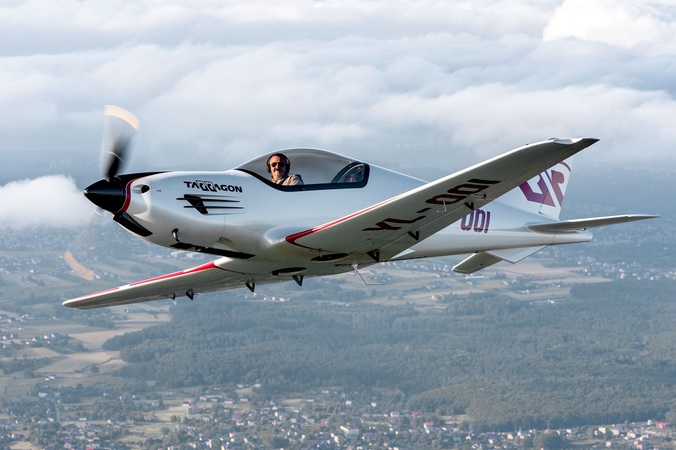
Cube produkti
Tarragon Aircraft, 2017
Attēls veidots 3D formātā
Apzināti stereotipiski
Dažkārt banāli
Glancēti, orientēti uz tirgu, patēriņu
Air Baltic Bombardier
Air Baltic Cabin Crew
Brands: Treasures of Latvia
Daudz baltu dieniņu Latvijai:
spēle, Lattelecom apsveikums

Slide 14
Trihars Generative art
Audiovizuāls organisms
LV projektu komanda
Underground mediju projekts
Kristaps Biters, Pēteris Riekstiņš, Rihards Vītols
Darbojas klubos, alternatīvās kultūras pasākumos
Strādā ģeneratīvās mākslas tehnikā:
noteiktas struktūras ietvaros improvizē ar materiālu
uztic materiālu datoram
izmanto noise, glitch u. c. paņēmienus
hipnotizējošs efekts

Slide 15
G-art
Alternatīvā dabiskuma izpratne
Īsta māksla
Mākslinieciska darbība, jo nav pilnībā kontrolēta
Brīvs radīšanas process
Pašorganizējošs
Haotisks, nejaušs

Slide 16
Randomization
“Sasieto roku” princips
Autoram tikai daļēja atbildība
Māksla nav autoritāra
Nepakļaujas autora diktātam
Tīra māksla

Slide 17
Racionālā prāta atstādināšana
Vēsturiski:
Apziņas plūsma literatūrā (Stream of Consciousness)
Freida sapņa darba (Traumarbeit) teorija
Keidža eksperimentālā kompozīcijas skola
Keidža 4’33” un daudzi citi piemēri
Radošo impulsu brīva izpausme

Slide 18
Vēsturiskais jautājums par dabiskumu. Vai īsta māksla ir dabiska?
1) Platons: māksla ir mākslīga
Sākotnējais mākslas uzstādījums: mimēze
2) Modernisma sākuma periods (Sezāns, van Gogs, Pikaso)
Tīrā māksla atrodas ārpus nokopējamās vides
Viņpus kopijas iespējām (metafizika, zemapziņa, iztēle)
Valda uzskats, ka tīrā māksla nav mimētiska
Tai nav jākopē daba
Jo kopija ir sekundāra, mazāk vērtīga kā oriģināls

Slide 19
Avangards. Dadaisms, fluksus u.c.
Māksla nevar nokopēt dabu
Alternatīva dabiskuma izpratne
Mākslinieks – kučieris? Vai radoša būtne, kas atļauj sev izpausties?
Savvaļas spēki: zemapziņa, domu spēks, apziņas plūsma, iztēle, sapņa darbs
Neiegrožotas radošās izpausmes
Ģeneratīvā māksla: autors vairs nav autoritārs

Slide 20
Kompānija Rocknight Studios
Spēle Rough Rush
(skarbā steiga, autoru tulk.)
Brīvs radīšanas process
Nav tirgus noteikumu
”Māksliniecisks stāsts, izsmalcināts stils”

Slide 21
“Dinamiskas digitālās gleznas”

